Slide 1
齿条尺寸测量视觉方案（2D）
推动机器视觉无所不在的存在
视觉小百科

Slide 2
目录
项目描述
项目验证
1
2
2
目录
目录
目录
3
配置清单
3
4
逻辑流程
4
评估结果&注意事项
5
6
售后服务

Slide 3

一、项目描述
●产品名称：齿条
●测量内容：齿间距
●产品材质：金属
●产品颜色：银白
●最大工作距离(mm)：不限制
●最小工作距离(mm)：不限制
●检测区域(mm*mm)：600.0 * 450.0
●来料方式：传送带
●测量精度要求(mm)：0.1
●检测节拍(pcs/min)：5
●检测时产品运动速度(m/s)：0
●工作距离(mm)：507
方案布局图

Slide 4

二、项目验证
参数名称 | 参数值
面阵相机型号 | MV-CU200-20GC
面阵相机类型 | 面阵相机
相机接口类型 | GigE
相机像素 | 5120 * 3840
镜头型号 | FA1602D
镜头品牌 | 长步道/CHIOPT
镜头焦距 | 16mm
镜头接口 | C
视野图

Slide 5
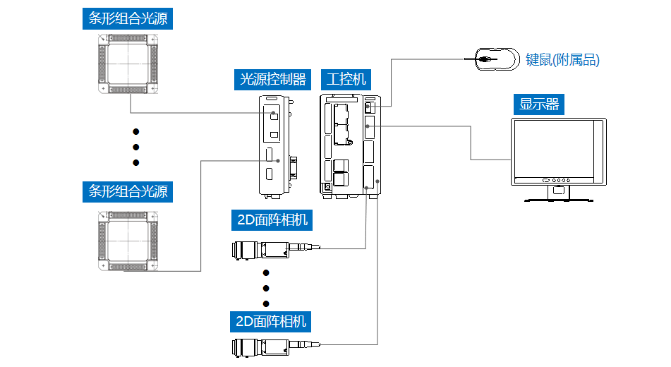
三、配置清单
系
统
构
成

Slide 6

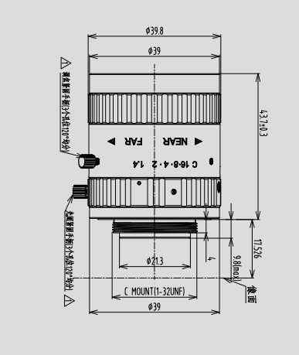
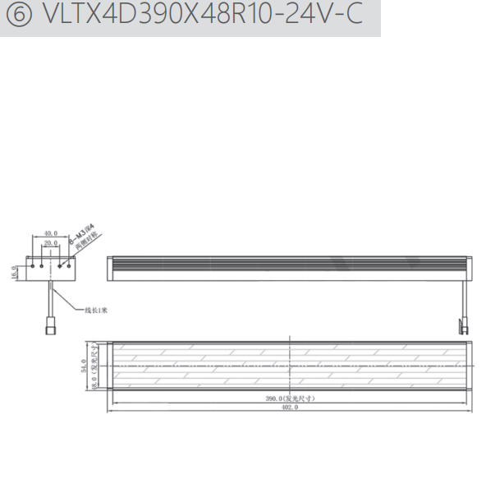
三、配置清单
相机尺寸图
光源尺寸图
镜头尺寸图

Slide 7
三、配置清单
序号 | 名称 | 型号 | 单位 | 数量 | 厂家
1 | 面阵相机 | MV-CU200-20GC | 台 | 9 | 海康威视/hikvision
2 | 镜头 | FA1602D | 个 | 9 | 长步道/CHIOPT
3 | 光源 | VLTX4D490X44R8X-DF-24V | 个 | 6 | 纬朗/VLight
4 | 工控机 | - | 台 | 1 | -
5 | 显示器 | - | 台 | 1 | -

Slide 8
四、逻辑流程
逻辑流程占位符

Slide 9
四、逻辑流程
逻辑流程占位符

Slide 10
五、评估结果&注意事项
未找到评估结果章节
现场环境
相机安装
物料一致性
暂无现场环境相关信息
暂无相机安装相关信息
暂无物料一致性相关信息

Slide 11

六、售后服务
该设备上线后使用初期，我们会派专人进行全程跟踪；
处理解决可能发生的设备异常；
对现场人员进行培训指导；
设备调试完成后：售后服务一年；
若客户提出设备升级需求，我们会及时为您提供升级新方案。

Slide 12



感谢关注
视频号
抖音
更多信息请访问：www.ytzrtx.com

